Slide 1
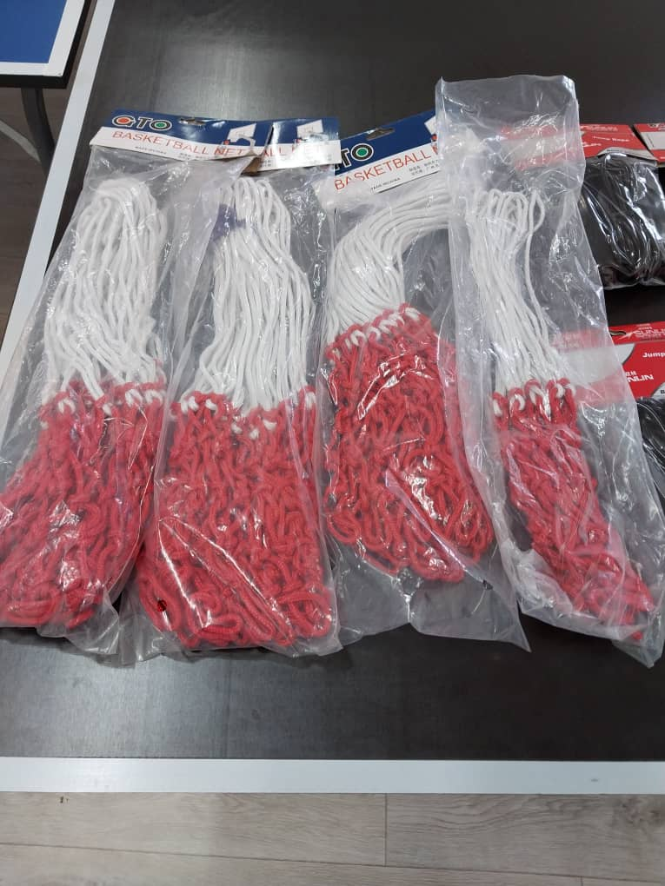
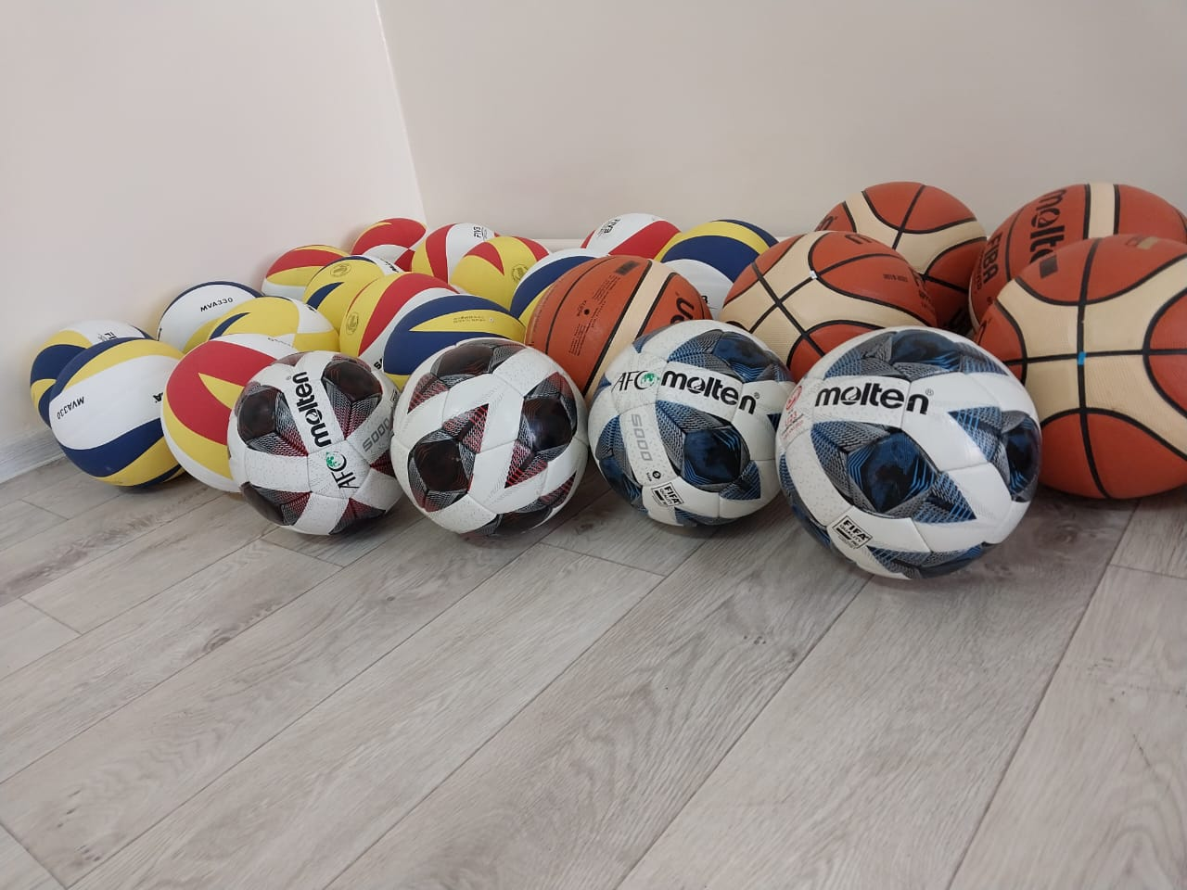
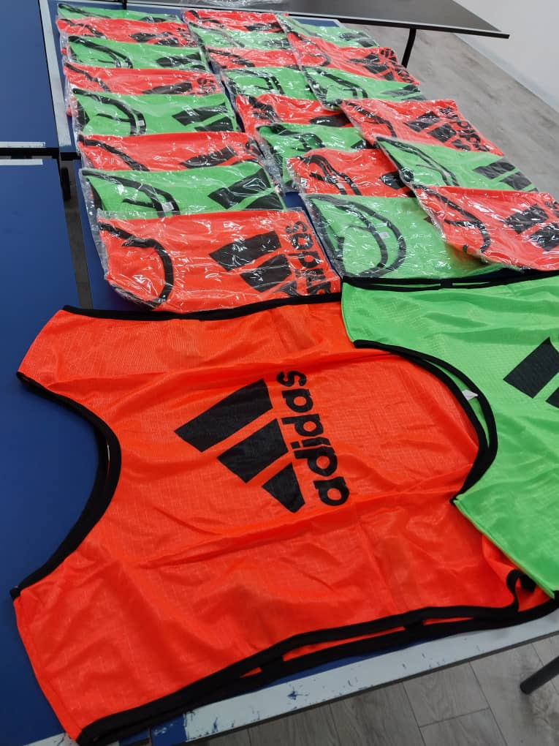
Спортивные товары (мячи баскетбольные 15 шт., мячи волейбольные - 15 шт., футбольные мячи, сетка баскетбольная 4 шт., футбольные манишки 24 шт.)

Slide 2
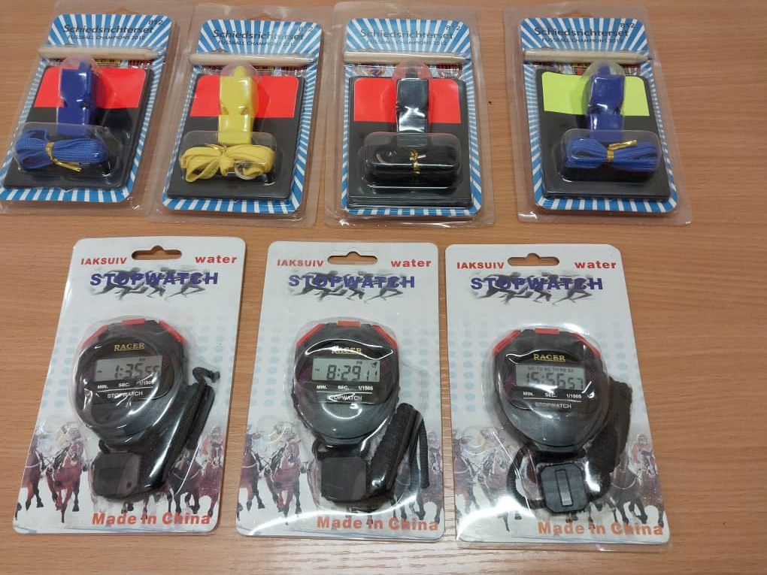
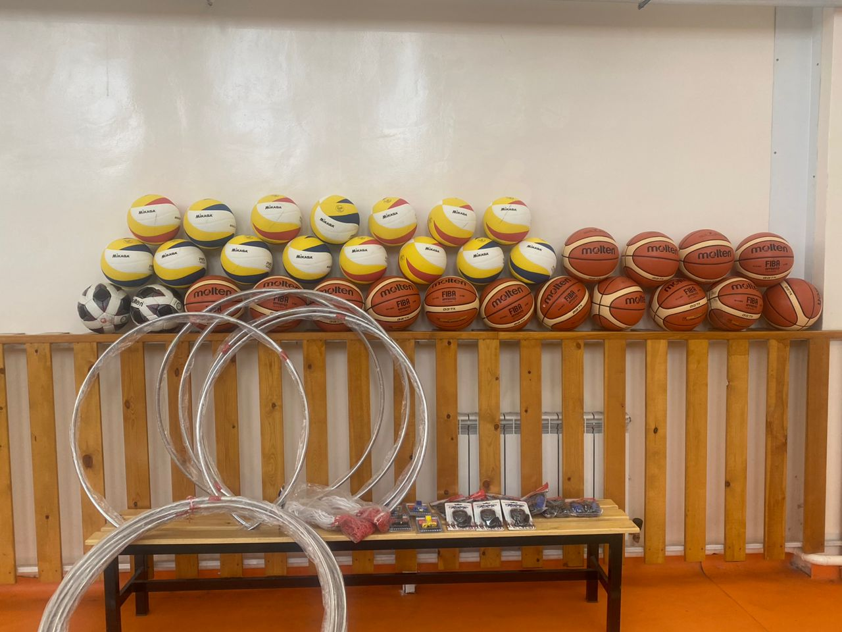
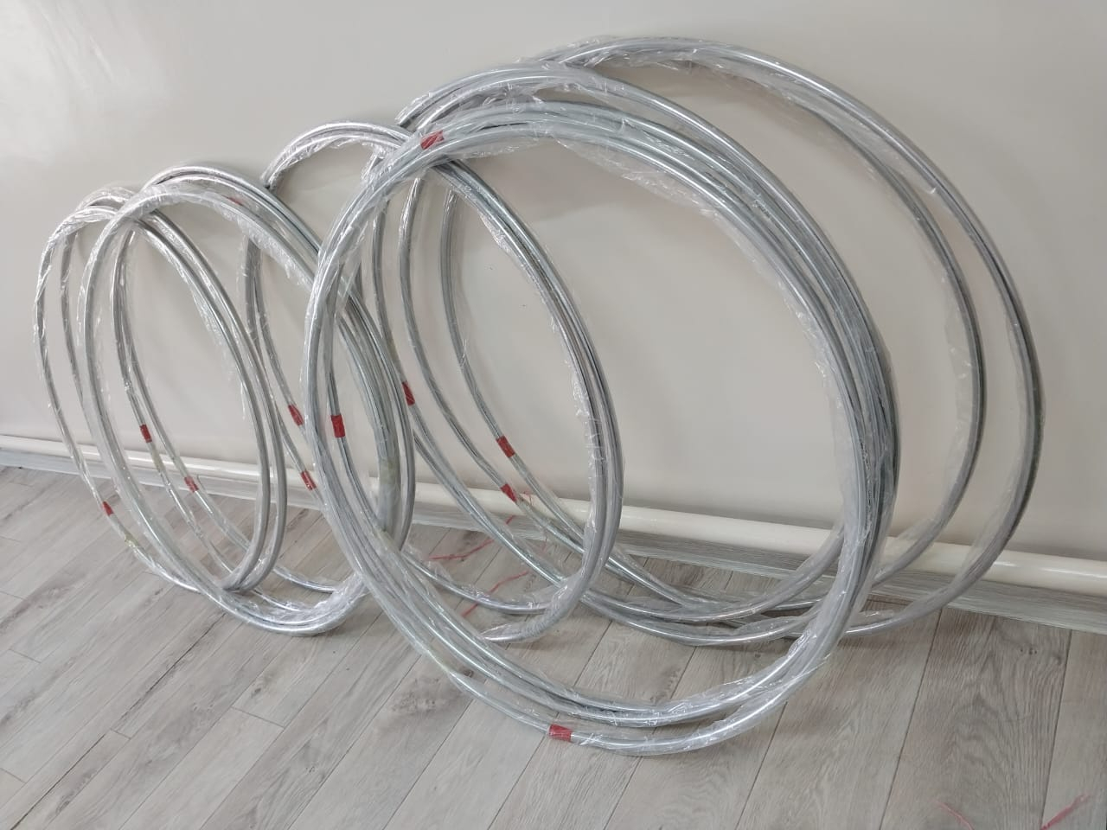
Спортивные товары (судейский свисток 4 шт., обручи 15 шт., секундомер 4 шт)

Slide 3
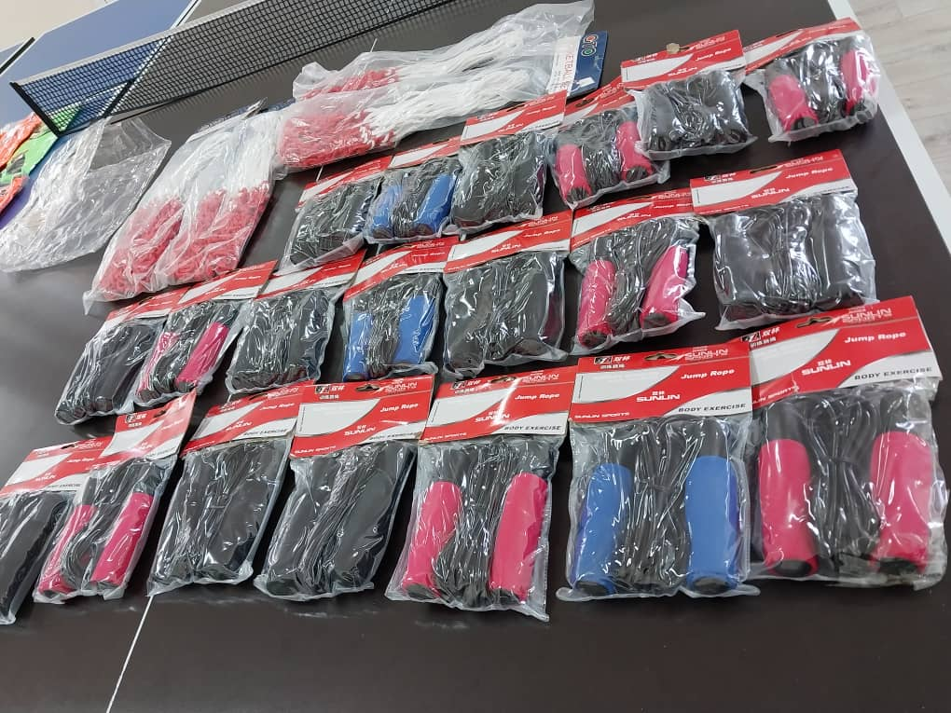
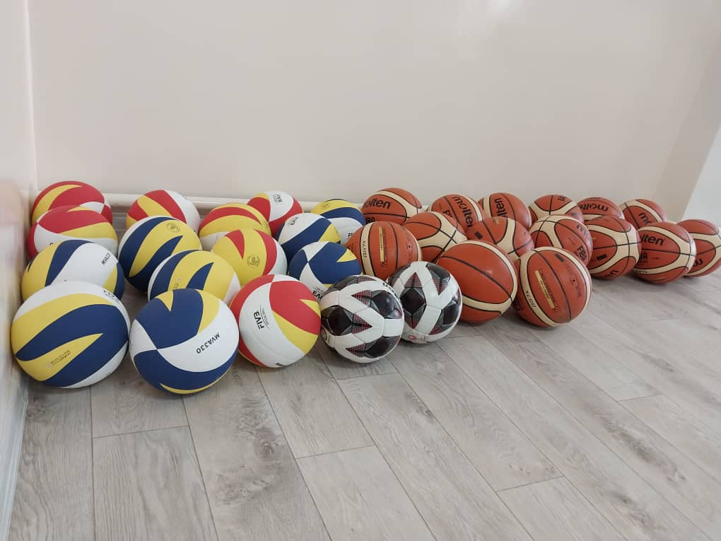
Спортивные товары (скакалки 20 шт., насос 1 шт)

Slide 4
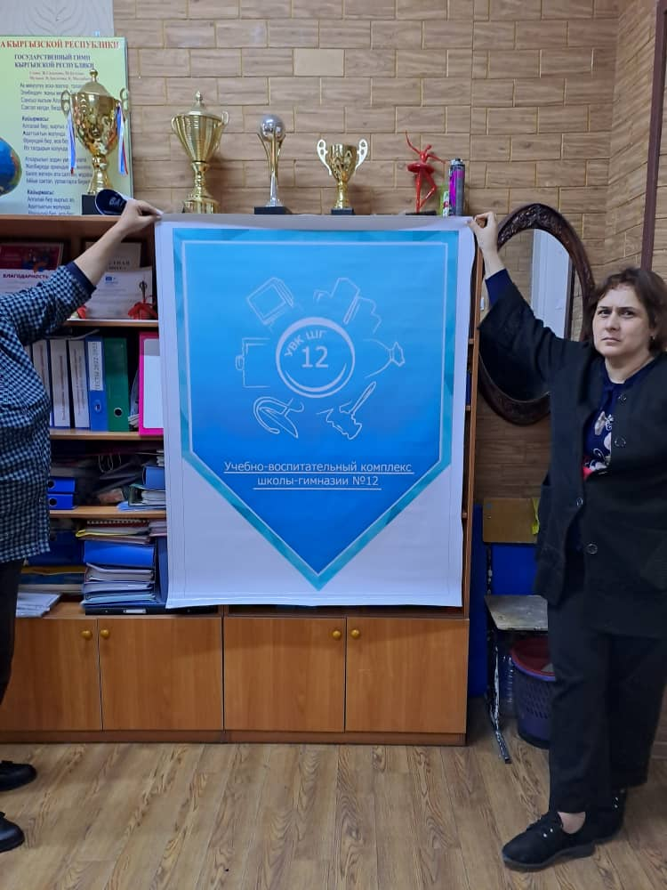
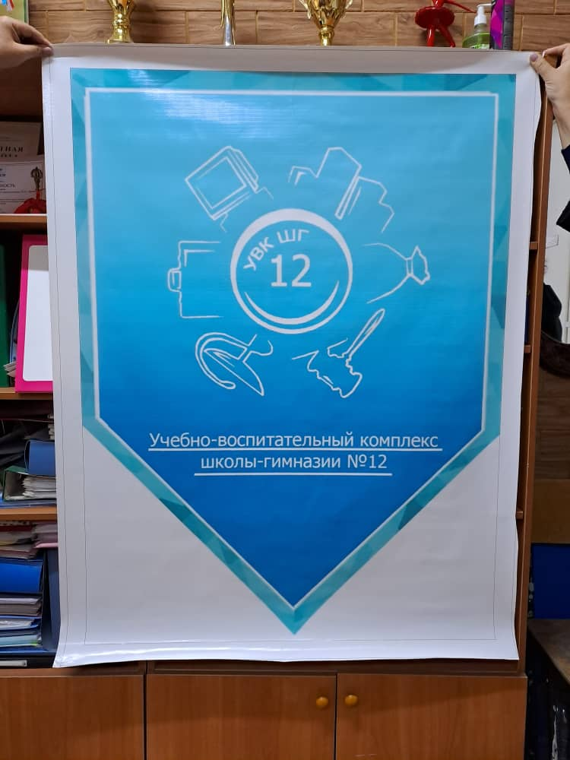
Эмблема школы для представления школы на конкурсах

Slide 5
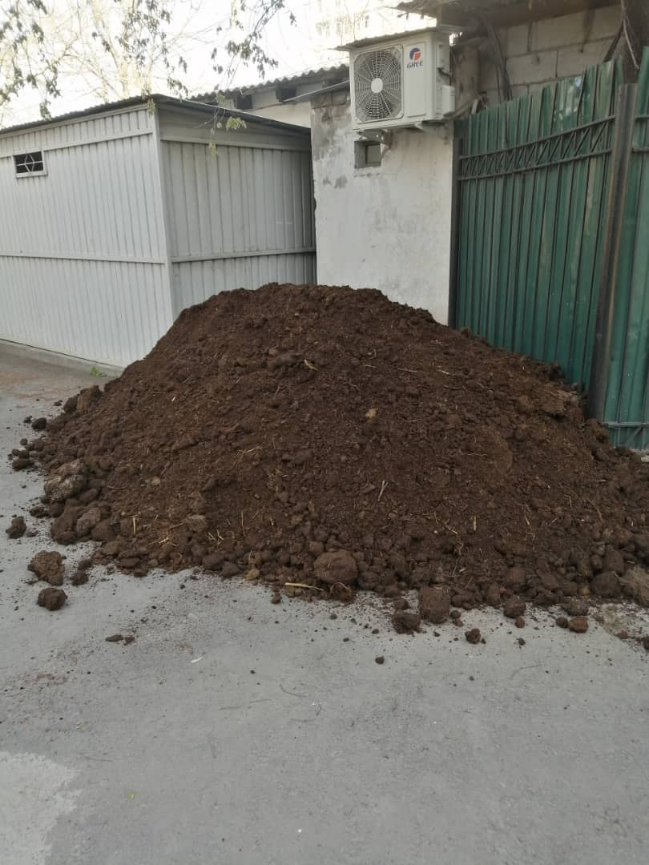
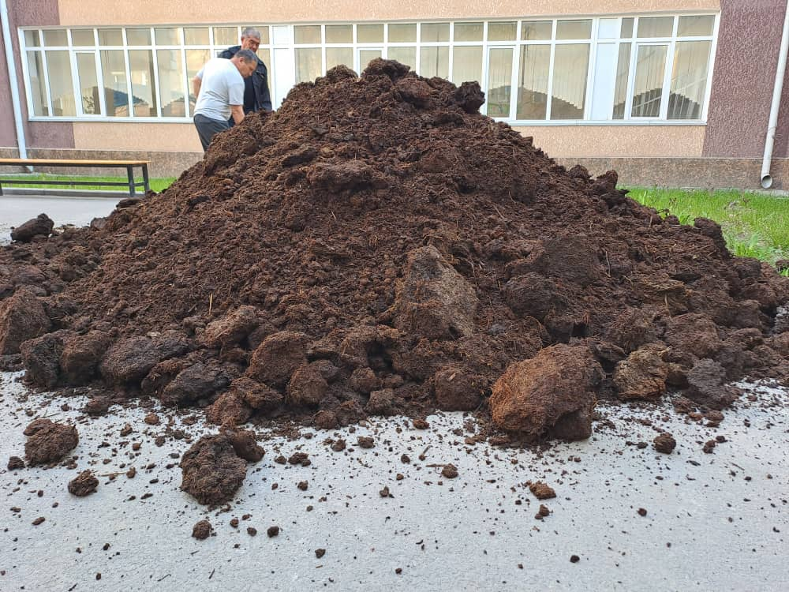
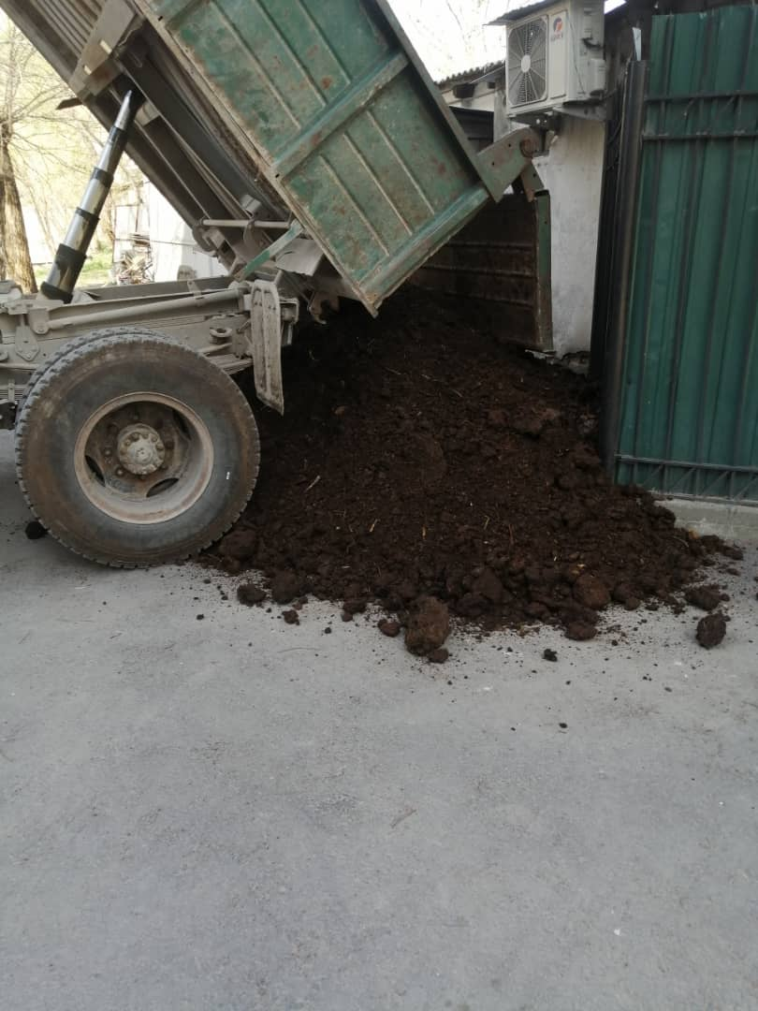
Грунт для газонов, удобрения деревьев и растений на территории школы 4 машины

Slide 6
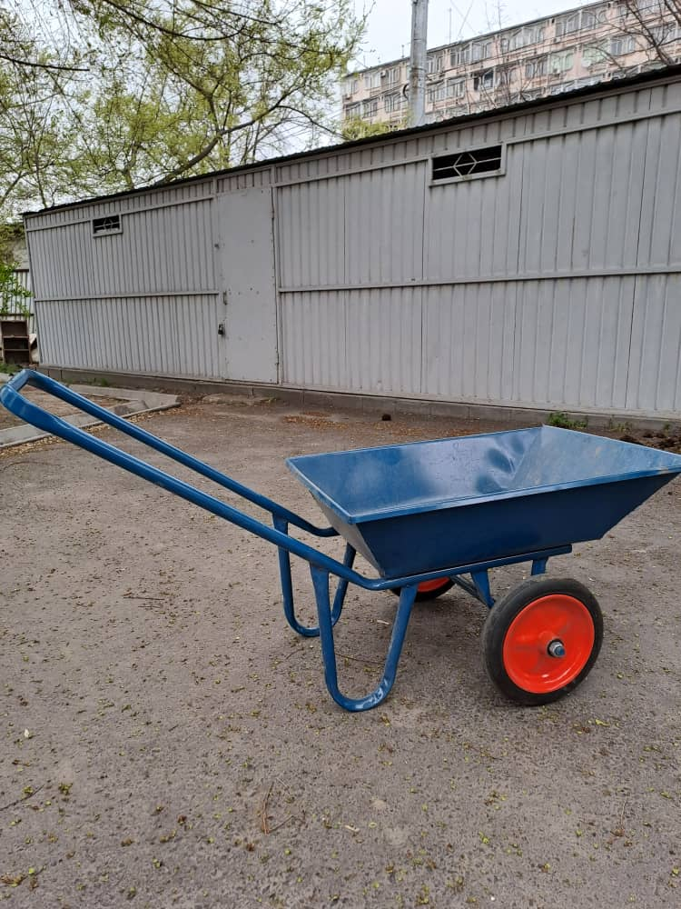
Тележка для хозяйственных нужд

Slide 7
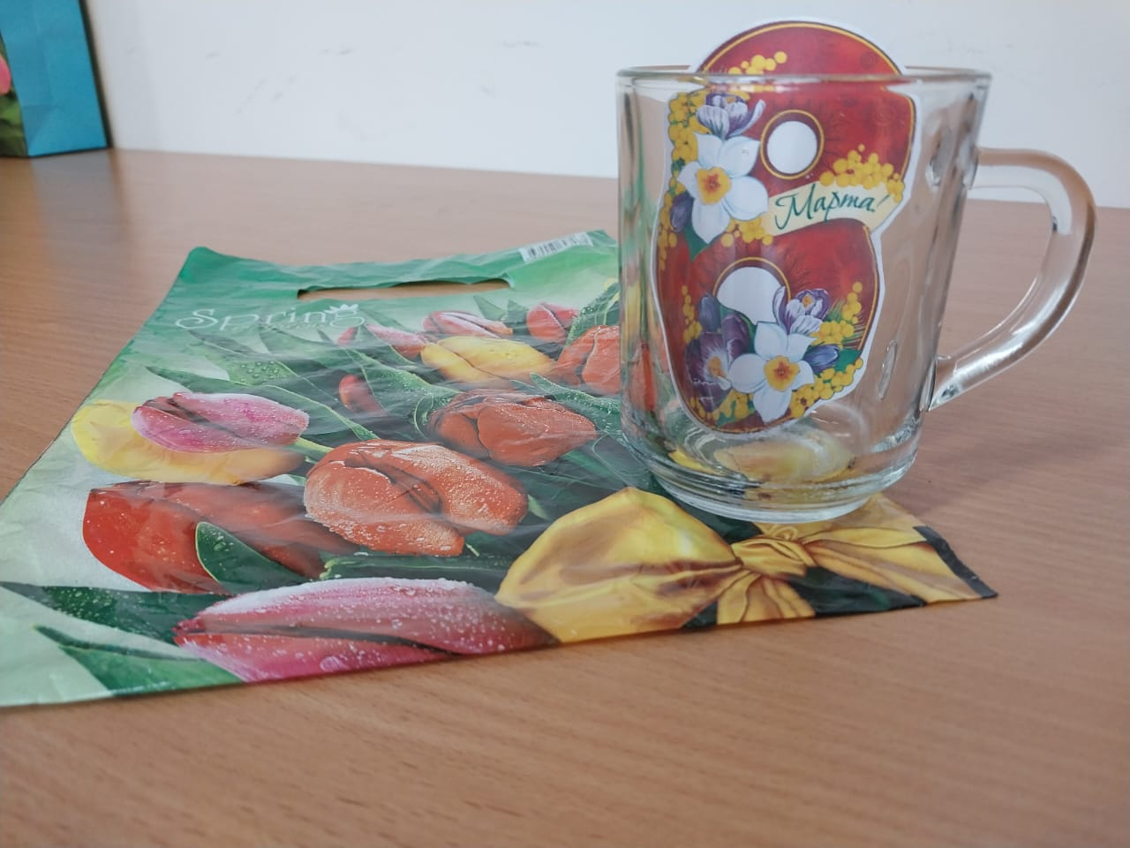
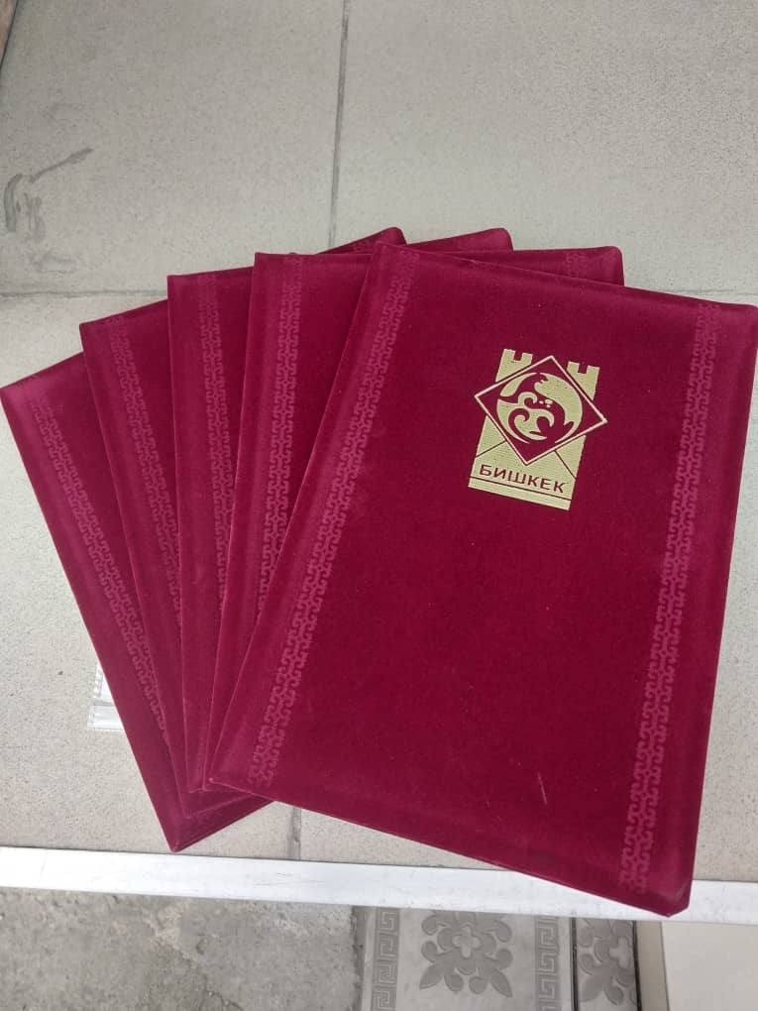
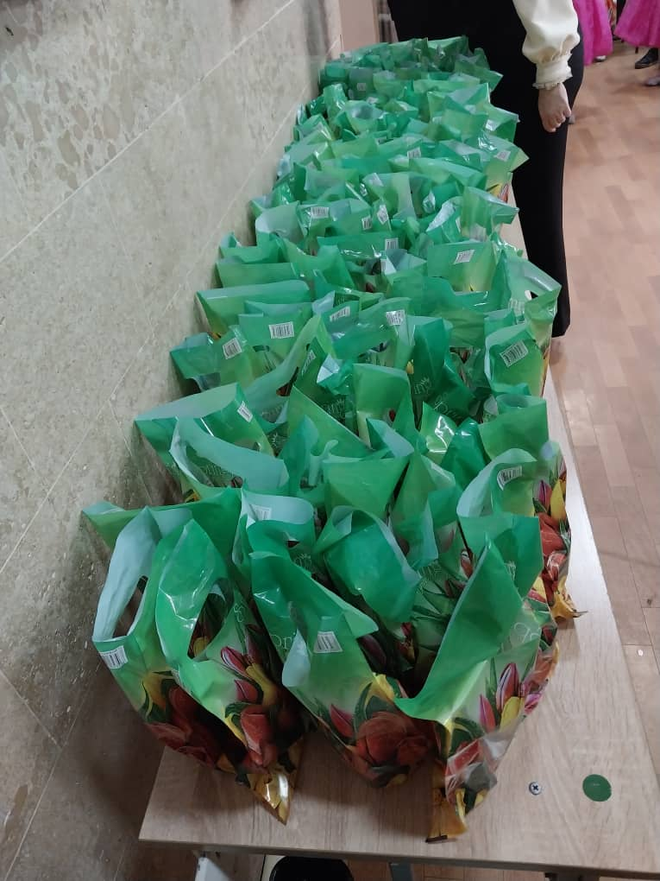
Памятные подарки и награждение учителей памятными грамотами к 8 Марта и 23 Февраля

Slide 8
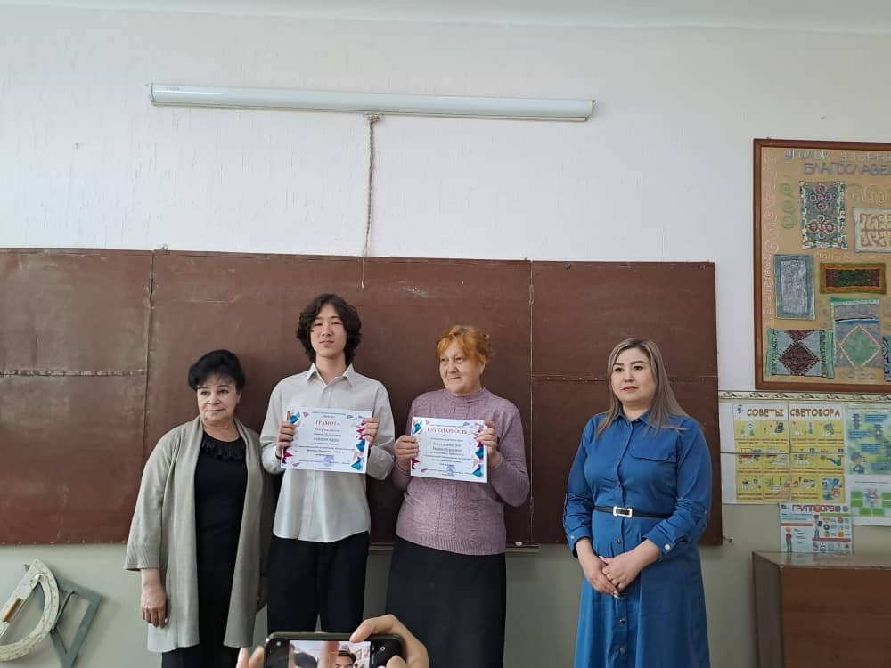
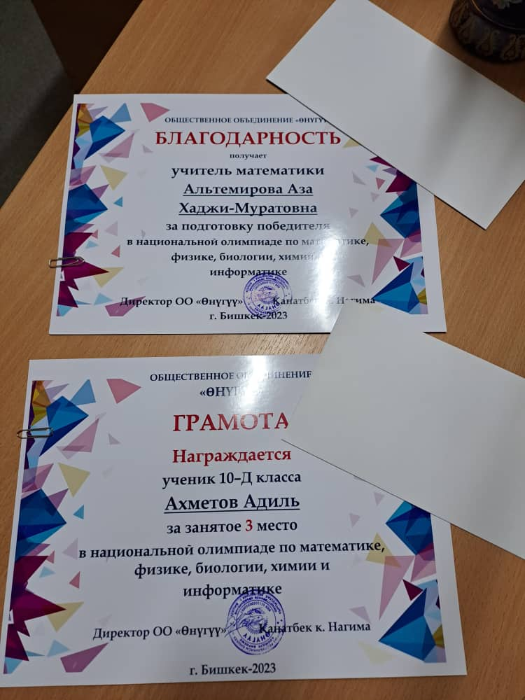
Награждение призера Национальной Олимпиады и учителя денежным вознаграждением

Slide 9
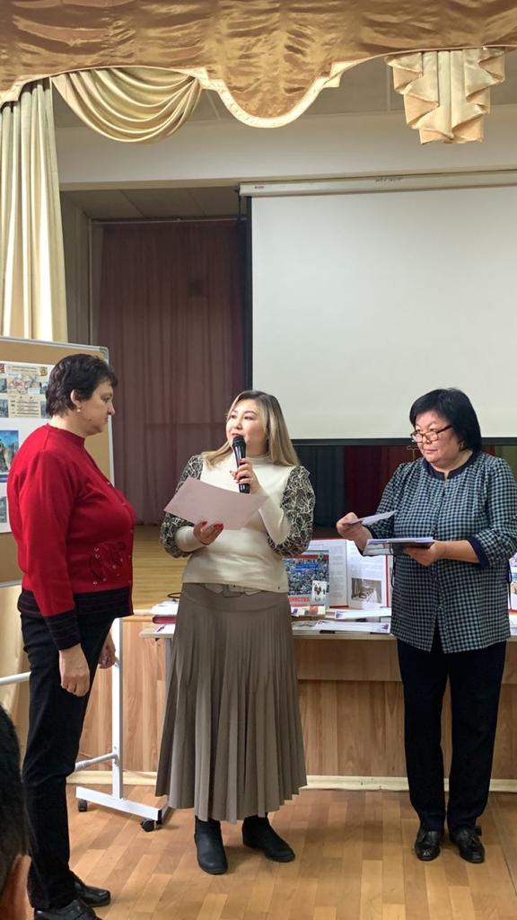
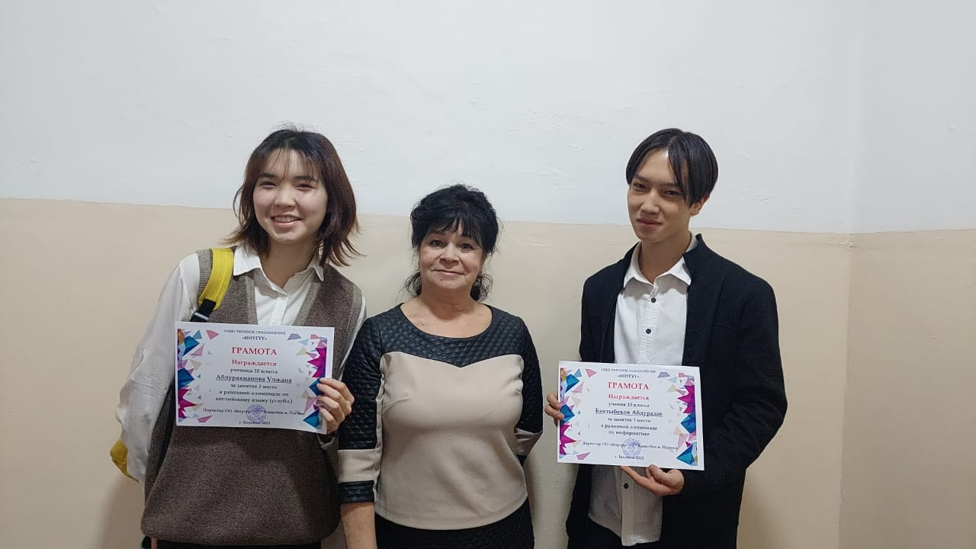
Награждение призеров районной олимпиады и учителей денежным вознаграждением, включая подоходный налог

Slide 10
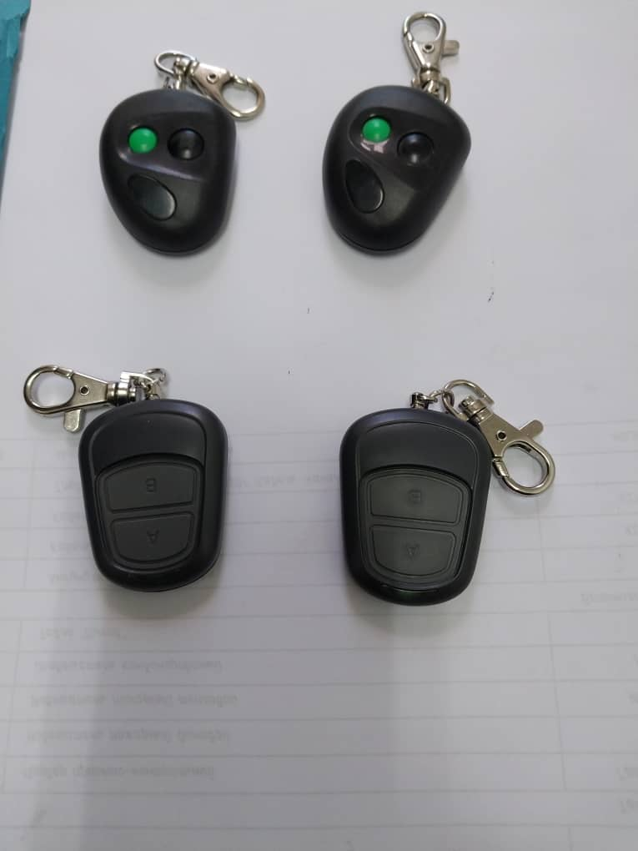
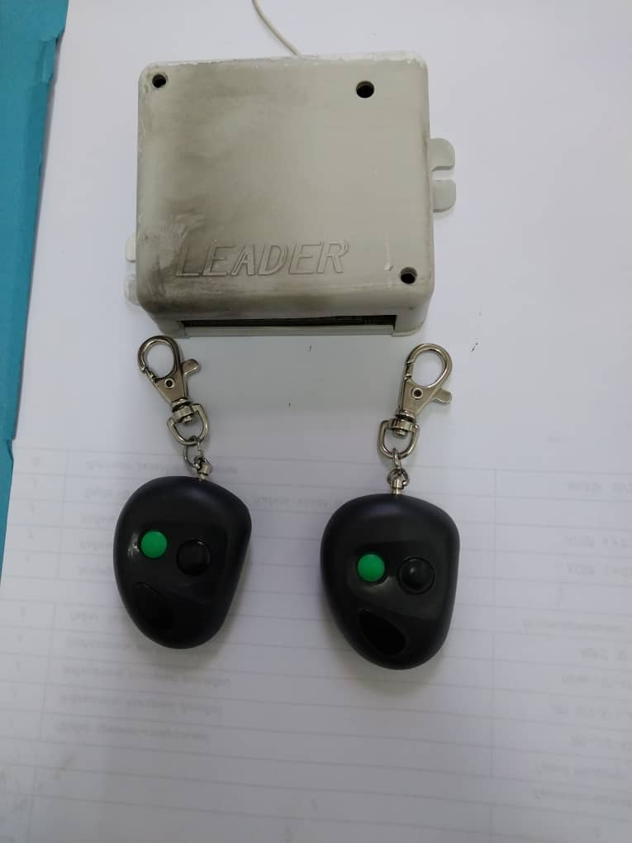
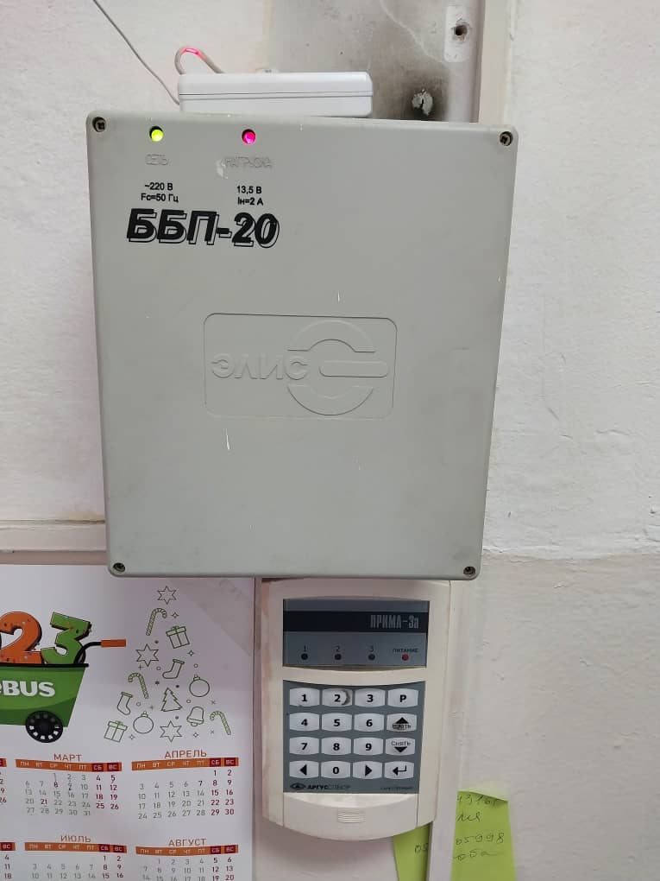
Комплект для тревожной сигнализации

